Slide 1
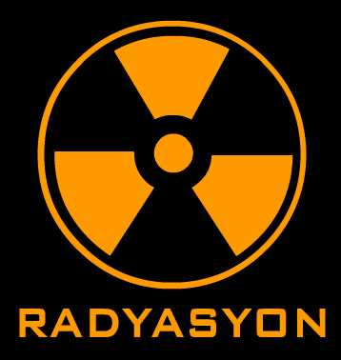
AKTİF OL RADYOAKTİF OLMA!
GRUP RADUP

Slide 2
HAZIRLAYANLAR
Danışman öğretmenimiz :Yrd. Doç. Dr. Serap MÜLAYİM
Barış YILDIRIM
Berkay KIRCAL
Beyza YÜKSELEN
Cansu KURU
Esma ÇAPRAZ
Fatih GÖKÇE
Güneş YAMAN
Kadir DİYARBAKIR
Kübra DURAN
Melis ERDAŞ
Rasul HUSEYİNOV
Seher Sena ELAGÖZ
Semih ARSLAN
Serdar KARAGÜZEL
Sezen BEDİRBEYOĞLU

Slide 3
AMAÇ
Radyasyon hakkında farkındalık yaratmak
Radyasyonun hayatımızdaki yerini araştırmak
Yetişkinleri radyasyon konusunda bilinçlendirmek
Yetişkinlere hastanelerde yaptırdıkları tetkikler hakkında bilgi edindirmek.

Slide 4
YÖNTEM
İnsanları radyasyon hakkında bilgilendirme amaçlı anket yapmak.
Radyasyonla alakalı doğru bilinen yanlışları düzeltmek için broşür dağıtmak.

Slide 5
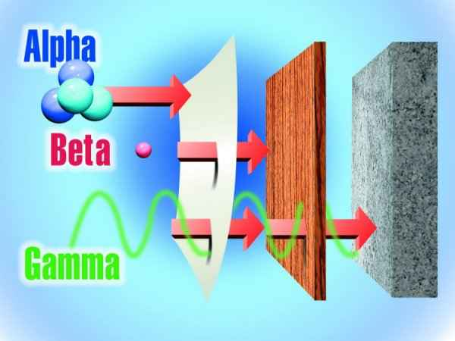
RADYASYON NEDİR?
Radyasyon veya Işınım, elektromanyetik dalgalar veya parçacıklar biçimindeki enerji yayımı ya da aktarımıdır.
Radyoaktif madde çevresine bu şekilde ışın saçarak parçalanan maddelere denir .

Slide 6
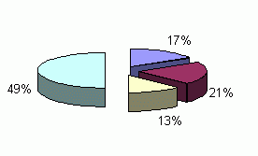
Doğal Radyasyon Kaynakları
Dünya Genelinde Doğal Radyasyon Kaynaklarından Maruz Kalınan Radyasyon Dozlarının Oransal Değerleri

Slide 7
Yapay Radyasyon Kaynakları

Slide 8
Radyasyonun Biyolojik Etkileri
Radyasyona maruz kalan hücre ölebilir veya zamanla doku tarafından onarılarak kurtulabilir. Eğer kurtulan hücre, kromozomlarındaki kırılmalar nedeniyle fiziksel ve kimyasal yapısı değişerek mutasyona uğrarsa, bunun sonucunda hücre normal işlevini yapamaz ve ileride kişinin kendisinde (somatik) veya gelecek nesillerde (genetik) zararlar meydana getirebilir.

Slide 9
Radyasyonun Biyolojik Etkileri
Kısa bir süre içinde ve bir defada yüksek dozlara maruz kalınması durumundan hemen sonra meydana gelecek hasarlara erken etkiler (akut ışınlanma etkileri), kanser, ömür kısalması ve genetik bozukluklar gibi sonradan çıkacak hasarlara da gecikmiş etkiler (kronik ışınlanma etkileri) denir.

Slide 10
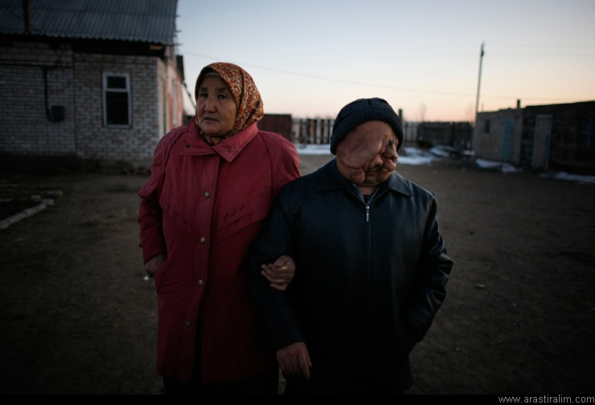
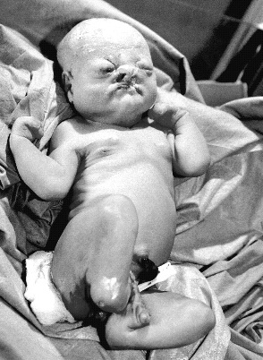
Yoğun Radyasyon ortamında kör ve engelli doğan Berik Syzdykov, Kazakistan,2009.
Radyasyon Sonucu Engelli Doğmuş Bir Bebek

Slide 11
HÜCRELERİN RADYASYONA KARŞI DUYARLILIK SIRASI
Bölünen hücreler radyasyona karşı hassastır!
Beyaz kan hücreleri (lenfositler)
Kırmızı kan hücreleri (eritrositler)
Sindirim sistemi hücreleri
Üreme organı hücreleri
Cilt hücreleri
Kan damarları
Doku hücreleri (kemik ve sinir sistemi)

Slide 12
Radyasyona Karşı Doku ve Organ Duyarlılığı
Karaciğer, böbrek, kas, kemik, kıkırdak ve bağ dokuları yetişkin canlılarda farklılaşmış ve bölünmediği için radyasyona karşı dirençlidirler.
Kemik iliği, ovaryum ve testislerin (üreme organları) bölünen hücreleri, mide-bağırsak ve derideki epitel hücreler ise duyarlıdırlar.

Slide 13
ANKETLER

Slide 14
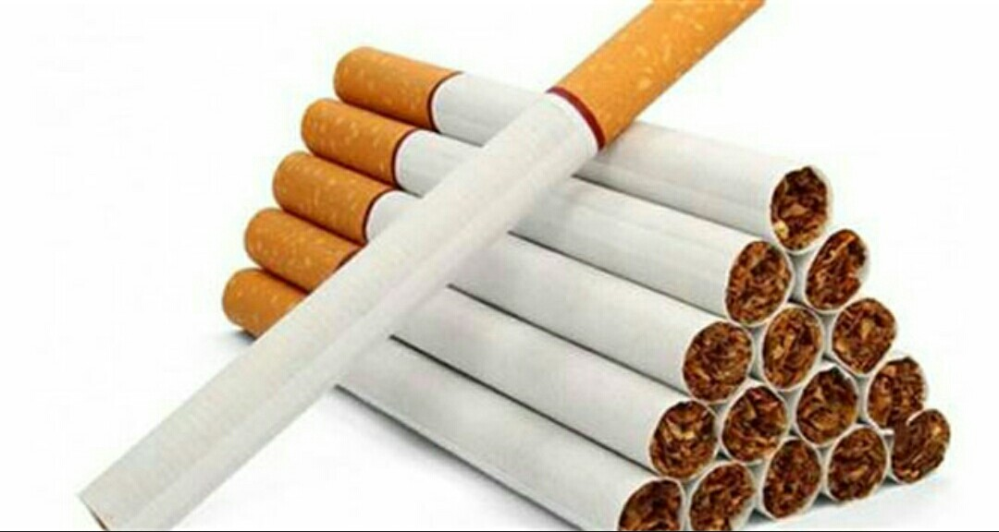
3.Sizce hangisinde daha fazla radyasyona maruz kalıyoruz ?

Slide 15
3.Sizce hangisinde daha fazla radyasyona maruz kalıyoruz ?

Slide 16
3.Sizce hangisinde daha fazla radyasyona maruz kalıyoruz ?

Slide 17
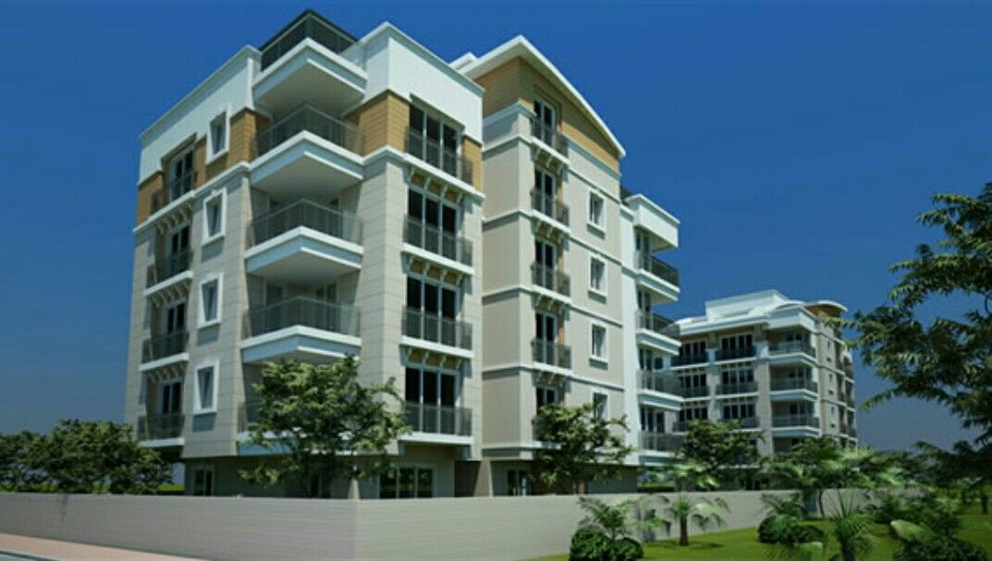
4.Sizce hangi tür evde maruz yaşayan insanlar daha çok radyasyona kalıyorlar ?

Slide 18
4.Sizce hangi tür evde maruz yaşayan insanlar daha çok radyasyona kalıyorlar ?

Slide 19
4.Sizce hangi tür evde maruz yaşayan insanlar daha çok radyasyona kalıyorlar ?

Slide 20
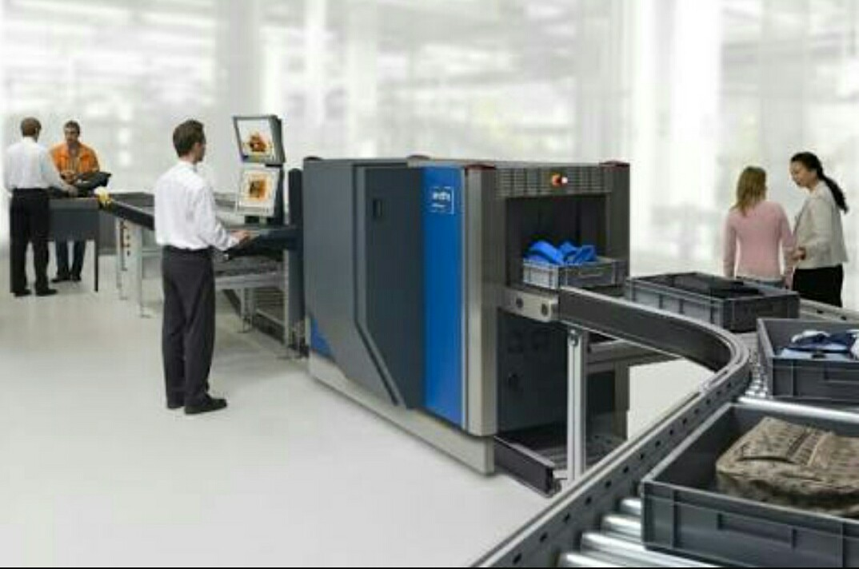
5.Sizce hangisi daha fazla radyasyon içerir ?

Slide 21
5.Sizce hangisi daha fazla radyasyon içerir ?

Slide 22
5.Sizce hangisi daha fazla radyasyon içerir ?

Slide 23
6.Sizce hangisi radyasyondan daha fazla etkilenir ?

Slide 24
6.Sizce hangisi radyasyondan daha fazla etkilenir ?

Slide 25
6.Sizce hangisi radyasyondan daha fazla etkilenir ?

Slide 26
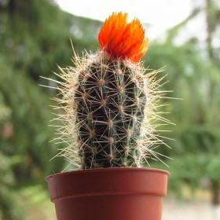
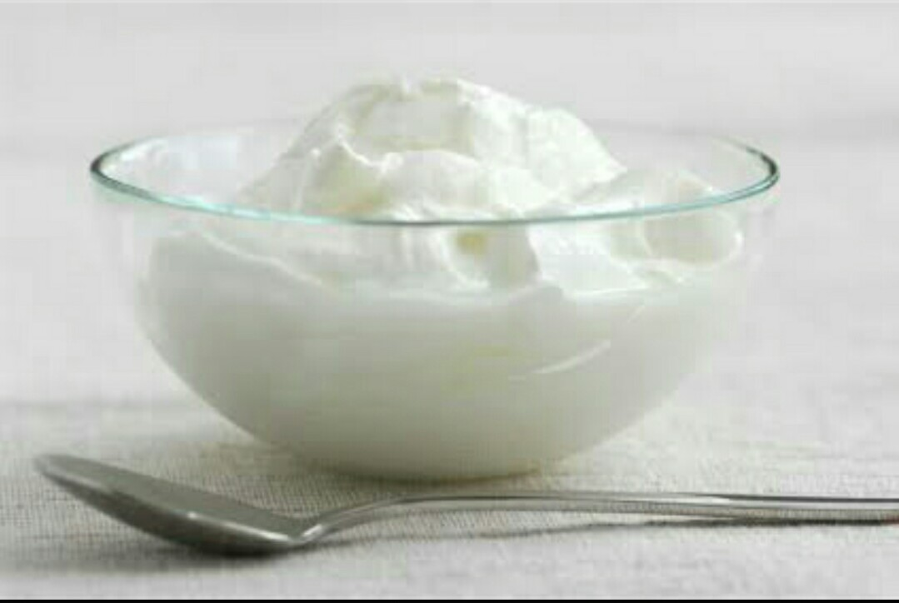
9.Kaktüs ,yoğurt gibi maddeler radyasyonu önler mi ?

Slide 27
9.Kaktüs ,yoğurt gibi maddeler radyasyonu önler mi ?

Slide 28
9.Kaktüs ,yoğurt gibi maddeler radyasyonu önler mi ?

Slide 29
10.Sizce uçak yolculukları sırasında radyasyona maruz kalır mıyız ?

Slide 30
10.Sizce uçak yolculukları sırasında radyasyona maruz kalır mıyız ?

Slide 31
10.Sizce uçak yolculukları sırasında radyasyona maruz kalır mıyız ?

Slide 39
KAYNAKÇA
http://bilheal.bilkent.edu.tr/aykonu/ay2011/radyasyonturk.htm
http://www.taek.gov.tr/ogrenci/sf7.html
http://www.arastiralim.net/ilk/tag/saglik/page/13
Çerezci,Osman,Zerrin Kartal,Kayıhan Pala,Alpaslan Türkkan.Elektromanyetik Alan ve Sağlık Etkileri

